Slide 1
하늘 블로그
2017-05-25
라진수

Slide 2
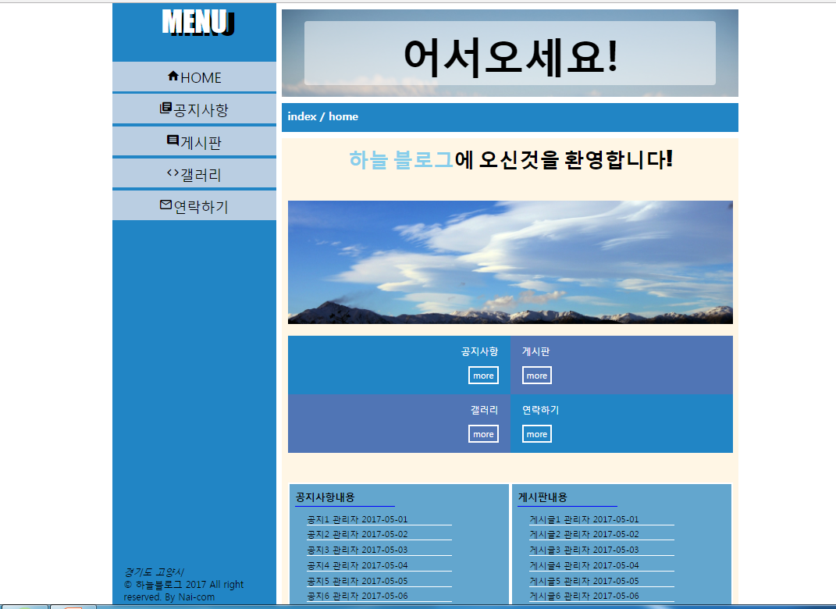
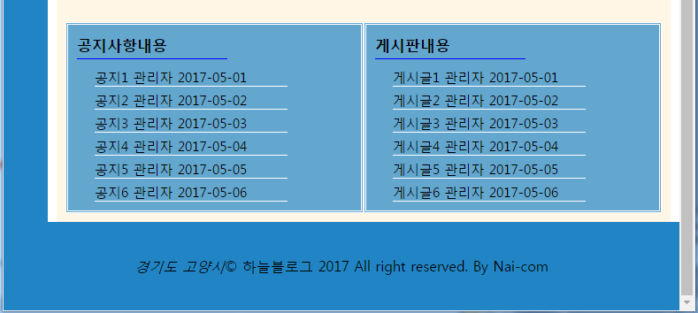
메인페이지
전체 화면 가운데 정렬
Flex box 기능을 이용한 화면구현
메인페이지 슬라이드
자바를 이용한
ㄴ 스타일변경(display-none)
ㄴ 텍스트내용 변경
화면넓이에 따른
좌측메뉴/하단 푸터 숨김or변형

Slide 3
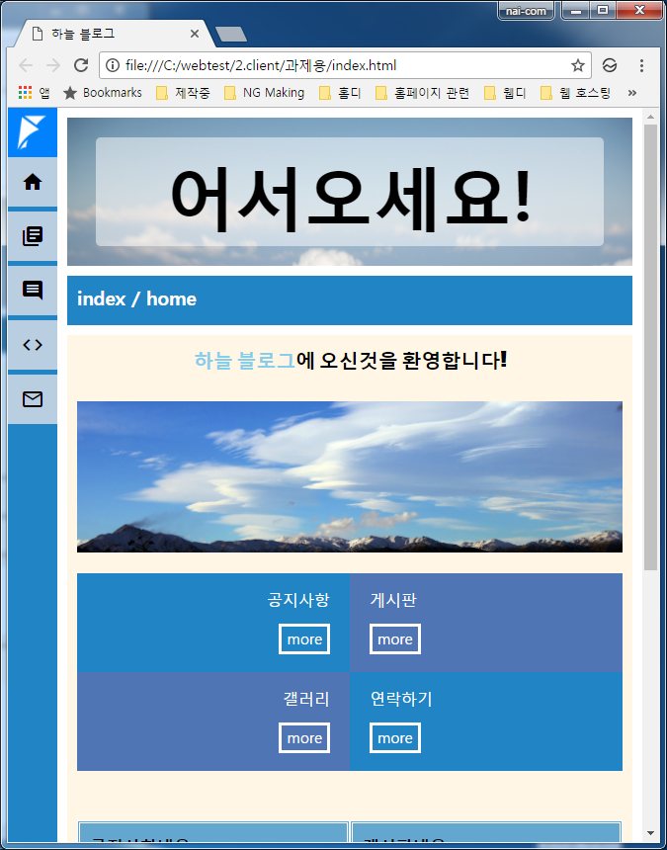
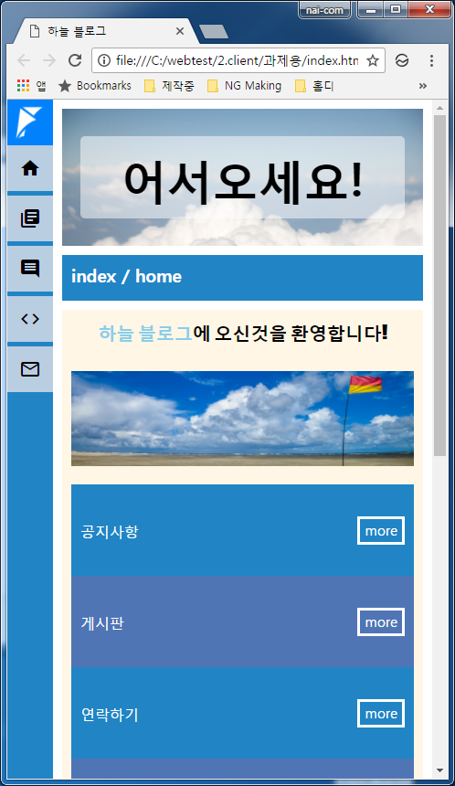
메인페이지-2
Flex-box를 이용한 컬럼의 전환
좌측메뉴의 디자인변화

Slide 4
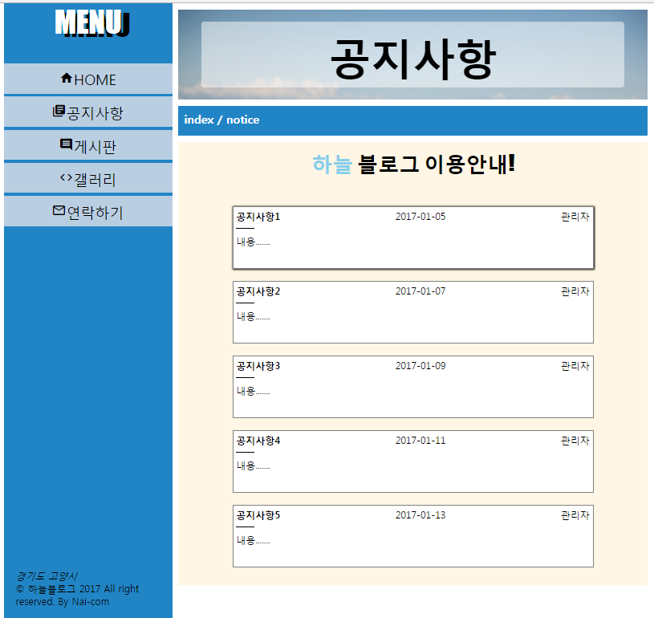
공지사항 페이지
마우스 오버시 그림자효과
화면 크기에 상관없이
가운데 정렬

Slide 5
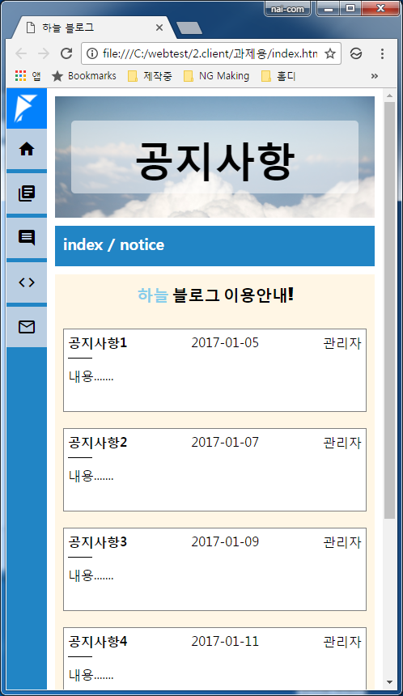
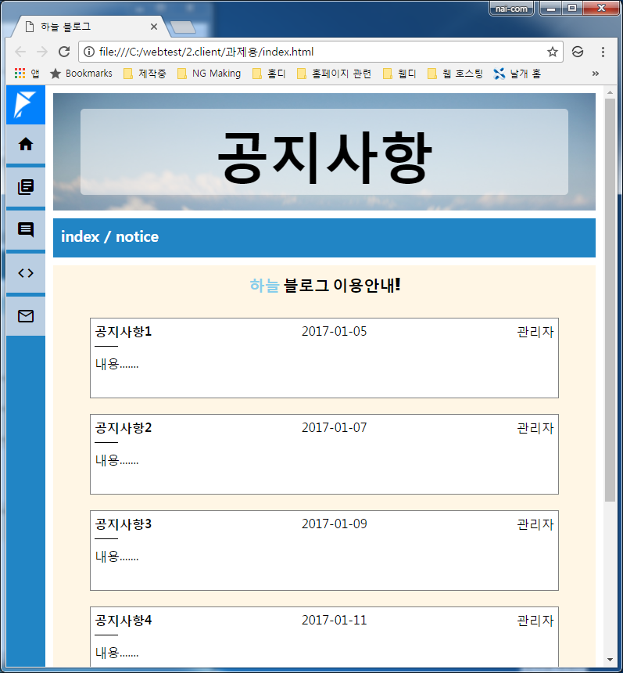
공지사항-2
화면이 좁아져도
제목/날자/작성자의
간격만 줄어듦

Slide 6
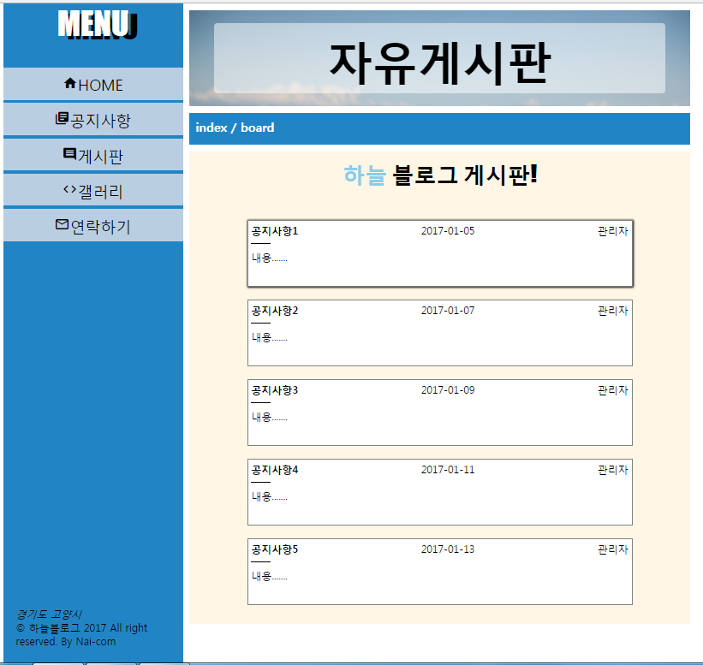
자유게시판 페이지
공지사항과 동일한 디자인입니다.

Slide 7
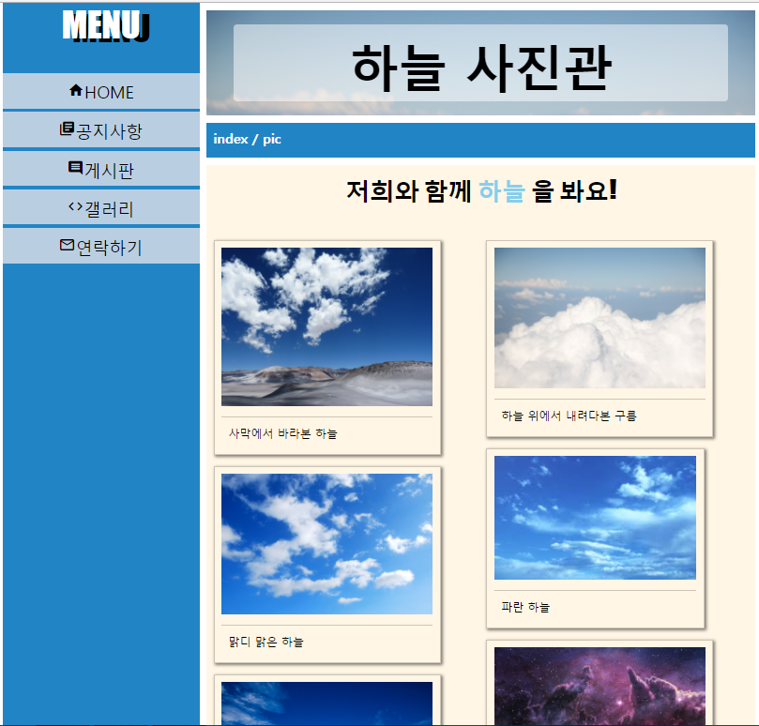
갤러리 페이지
Masonry 스타일의 갤러리 구성
Figure/Figcaption
을 이용한 폴라로이드 모양설정
column-width
column-gap
을 이용해 화면 넓이에 따라
이미지를 자동 배치

Slide 8
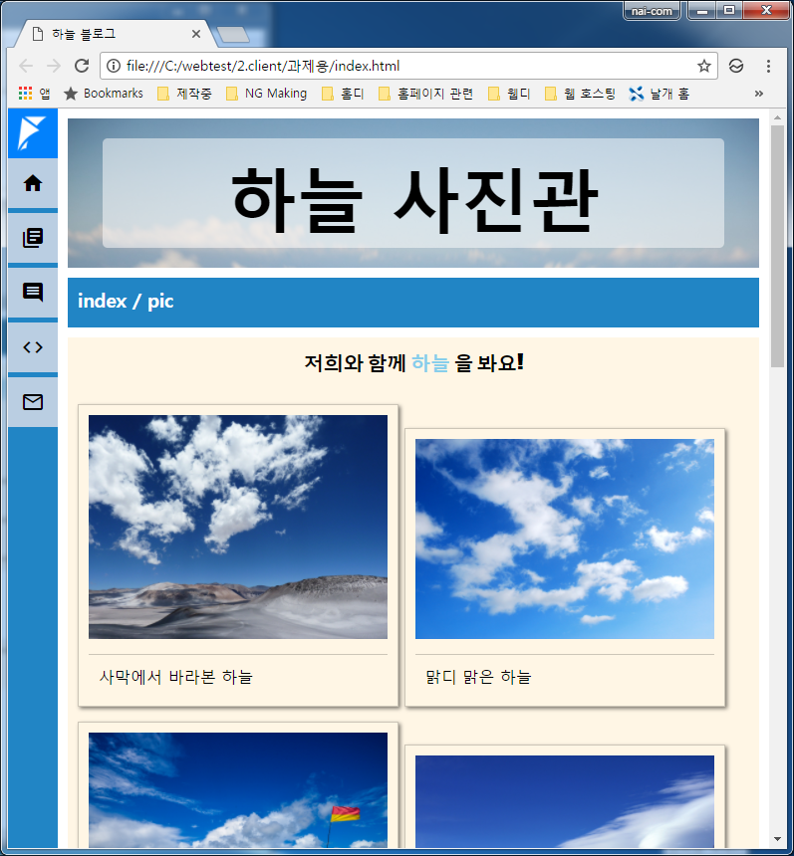
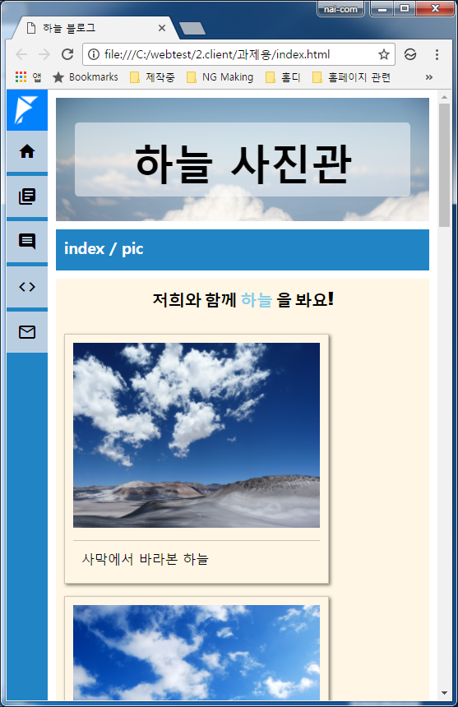
갤러리-2

Slide 9
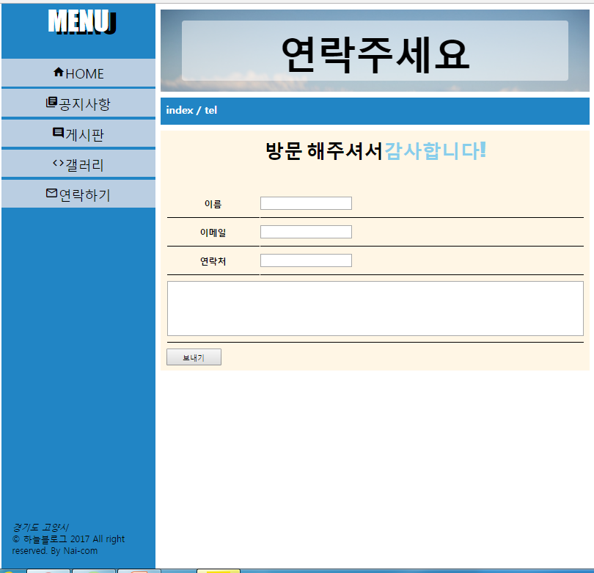
연락하기 페이지
Table 태그와
Input 태그로 구성한
연락처 페이지

Slide 10
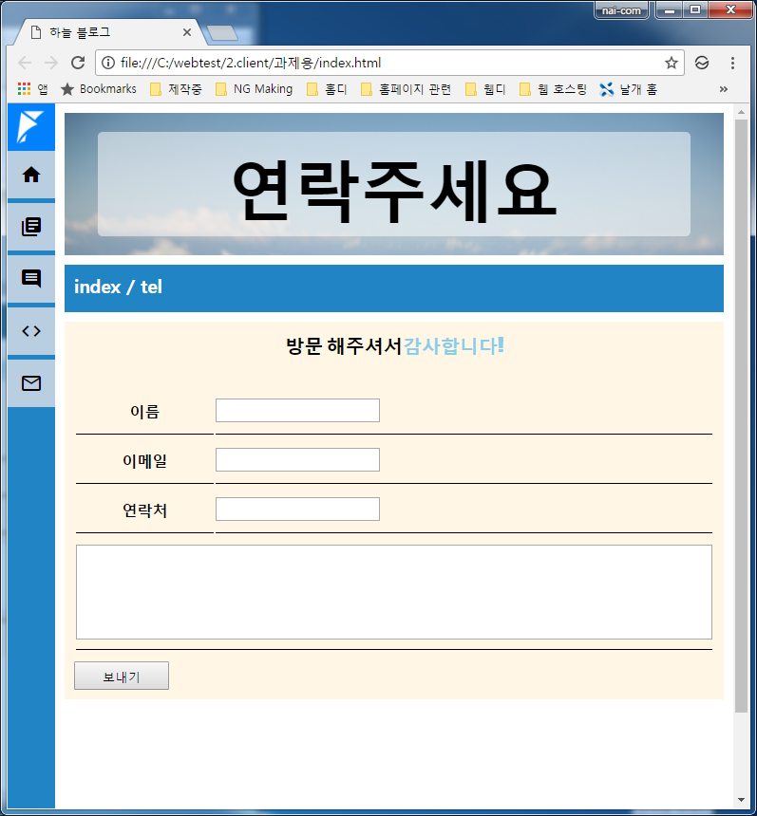
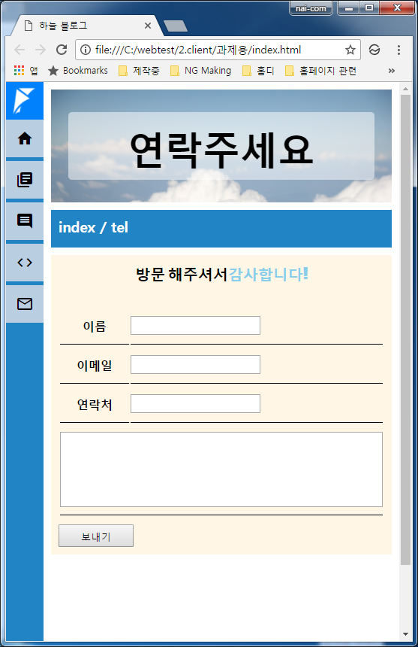
연락하기-2

Slide 11
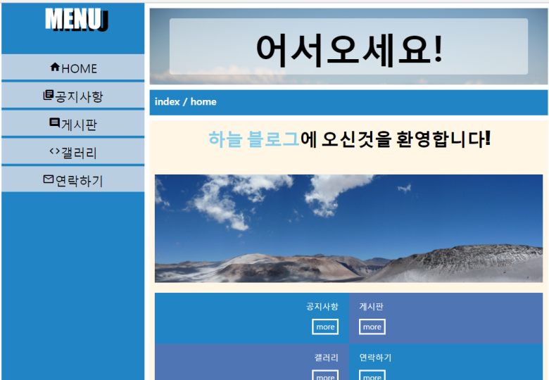
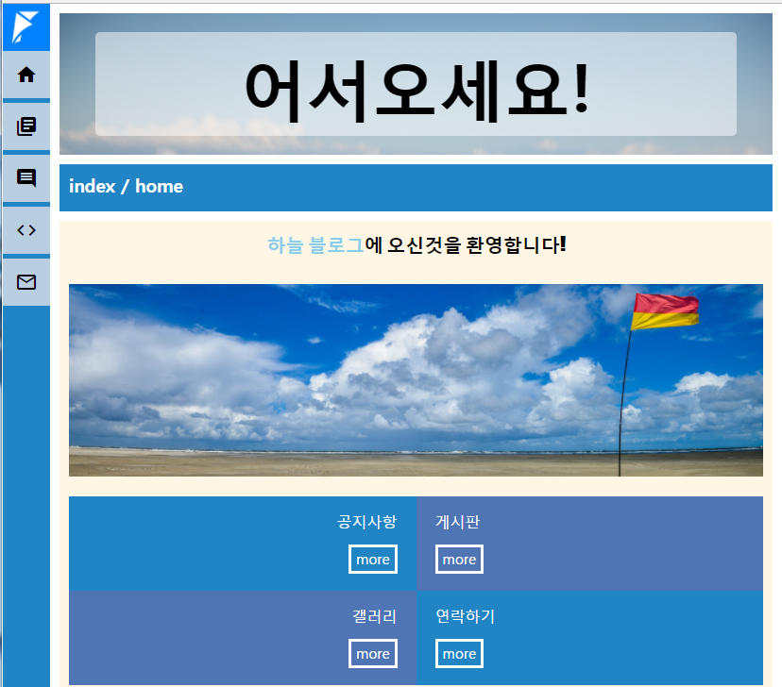
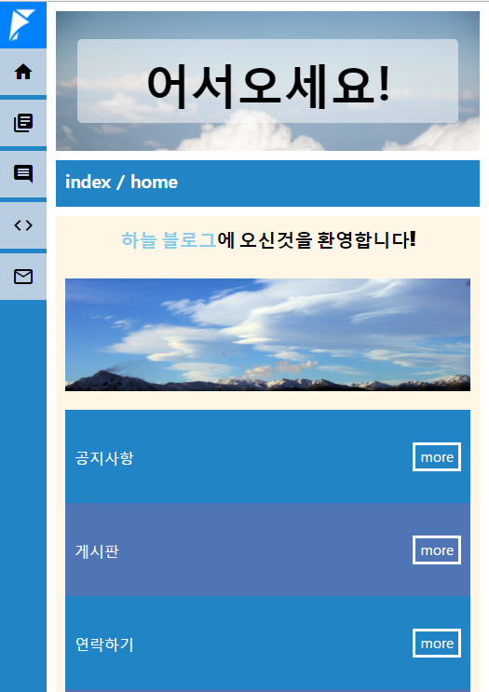
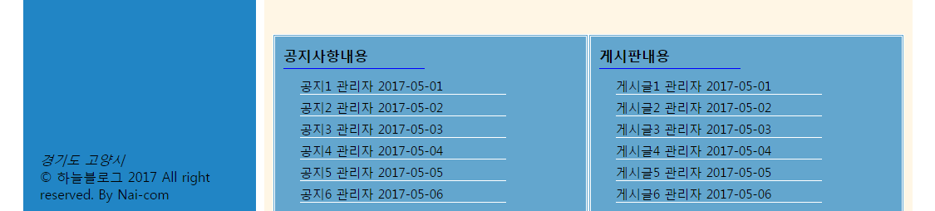

화면의 변화단계
1단계 최대px 고정
화면 가운데 정렬
2단계 좌측 메뉴 변화
하단 푸터 등장
3단계 화면 내부
정렬 변환

Slide 12
감사합니다!

